Slide 1


Автоматическое конфигурирования эмулятора QEMU через DeviceTree
Vladimir 'mend0za' Shakhov
<Vladimir.Shakhov@ts.fujitsu.com>
Minsk Linux Users Group
27.12.2014

Slide 2
Содержание
О QEMU
Что и зачем DeviceTree
Для чего их скрещивать
Что и кем уже сделано
Зловещий план действий

Slide 3
QEMU
Сайт проекта: http://www.qemu.org
(+) Отличный программный эмулятор аппаратуры (x86, ARM, PPC, S390x, …)
(+) Умеет много разных популярных плат и периферии
(+) HW-ускорение виртуализации (где можно, см KVM)
(- ) все конфигурации – прибиты гвоздями, любое изменение - перекомпиляция

Slide 4
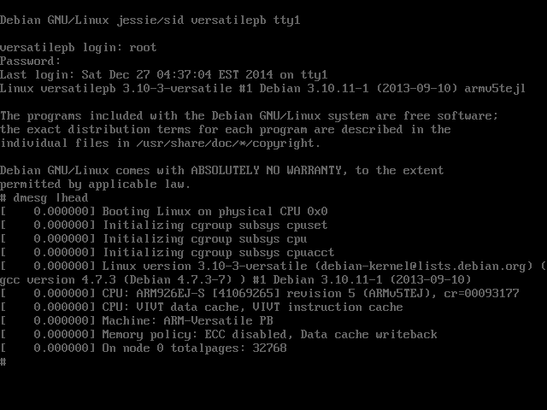
$ qemu-system-arm -machine versatilepb -kernel vmlinuz-3.10-3-versatile -initrd initrd.img-3.10-3-versatile -hda disk.qcow2 -append "root=/dev/sda1”

Slide 5
Device Tree (DT)
http://www.devicetree.org - Сайт проекта
(+) Просто описание топологии железа (текстом, формат DTS, просто структуры)
Компилируется в бинарный вид (DTB)
(+) Не зависит от аппаратуры
(+) Не зависит от ОС (операционной системы)
(+) Интенсивно используется загрузчиками и ядром Linux
(-) Недокументированное легаси
(-) Балаган с именованием свойств и namespace

Slide 6
Зачем скрещивать Qemu и DT?
Уменьшить зависимость ПО от наличия железа (стандартный цикл разработки HW – от 6 месяцев и более)
Отладка описаний DTS
Отладка драйверов
Раннее прототипирование: погонять прошивки в разных вариантах аппаратной конфигурации
Упростить жизнь разработчику

Slide 7
Что и когда сделано
2010 – идея на elinux.org : Proposal : add device tree emulation support to QEMU
Форк QEMU с поддержкой загрузки с DT - от Xilinx (на моих DTB не работает) : мастер-бранч на github и описание форка Xilinx
Собственные редкие усилия в эту сторону (идея пришла в голову на ELCE2011 после доклада Intel о написании собственных драйверов с помощью QEMU)

Slide 8
Зловещий план 1 в порядке приоритета задач
(in progress) загрузка ARM VersatileAB/Versatile PB через описание DTB.
все платы из “qemu-system-arm -M help” (Nokia N800/810, Cubieboard, Versatile Express, etc)
В upstream QEMU после выполнения пунктов 1. и 2.

Slide 9
Зловещий план 2 в порядке приоритета задач
Печатать список недостающих драйверов (из требуемого DTB)
в Fujitsu для разработки новой версии iRMC
Прогнать по списку из linux-source/arch/arm/boot/dts/ c выписыванием самых популярных, но не реализованных драйверов

Slide 10
Links
http://www.devicetree.org
Введение в DeviceTree: Device Tree for dummies
Текущий статус DT : Device Tree: The Disaster so far
Форк QEMU с поддержкой загрузки с DT - от Xilinx: мастер-бранч на github и описание форка Xilinx
OpenOffice.org template by Raphaël Hertzog
http://raphaelhertzog.com/go/ooo-template
License: GPL-2+

